Slide 1


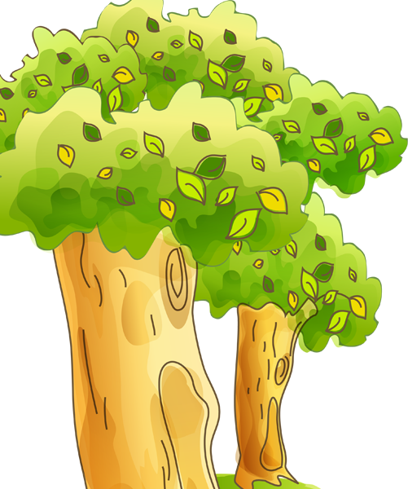




PHÒNG GIÁO DỤC VÀ ĐÀO TẠO QUẬN LONG BIÊN
TRƯỜNG MẦM NON ÁNH SAO
Hoạt động: Làm quen văn học Thơ: Mùa hạ tuyệt vời
Lứa tuổi: 4-5 tuổi
Giáo viên: Nguyễn Thị Ngọc Lan

Slide 2
I. Mục đích yêu cầu:
1. Kiến thức: Trẻ cảm nhận vần điệu và nội dung bài thơ, biết mùa hạ là mùa hè, thời tiết khô ráo, gây gắt, là mùa nghỉ hè của các cháu thiếu nhi…
2. Kỹ năng: Trẻ đọc thơ diễn cảm, thể hiện được sự quan tâm của cháu đến mọi người qua nét mặt, điệu bộ qua bài.
- Phát triển ngôn ngữ mạch lạc, khả năng ghi nhớ có chủ định.
3. Thái độ: Qua bài thơ giáo dục cháu biết qu‎ trọng các mùa trong năm, mùa nào cũng là mùa đẹp nhất…

Slide 3
II. CHUẨN BỊ:
- Cho trẻ làm quen với bài thơ "Mùa hạ tuyệt vời " của Phạm Hưng Long ...
- Sưu tầm tranh minh họa về các mùa, tranh vẽ về mùa hè ...
- Cắt sẵn một số váy áo búp bê bằng giấy trắng , một số mẫu đã trang trí ...

Slide 4


I. Phương pháp, hình thức tổ chức:
Hoạt động 1:
Trò chuyện về mùa hè

Slide 5
Hoạt động 2: Đọc thơ bé nghe
MÙA HẠ TUYỆT VỜI

Slide 6
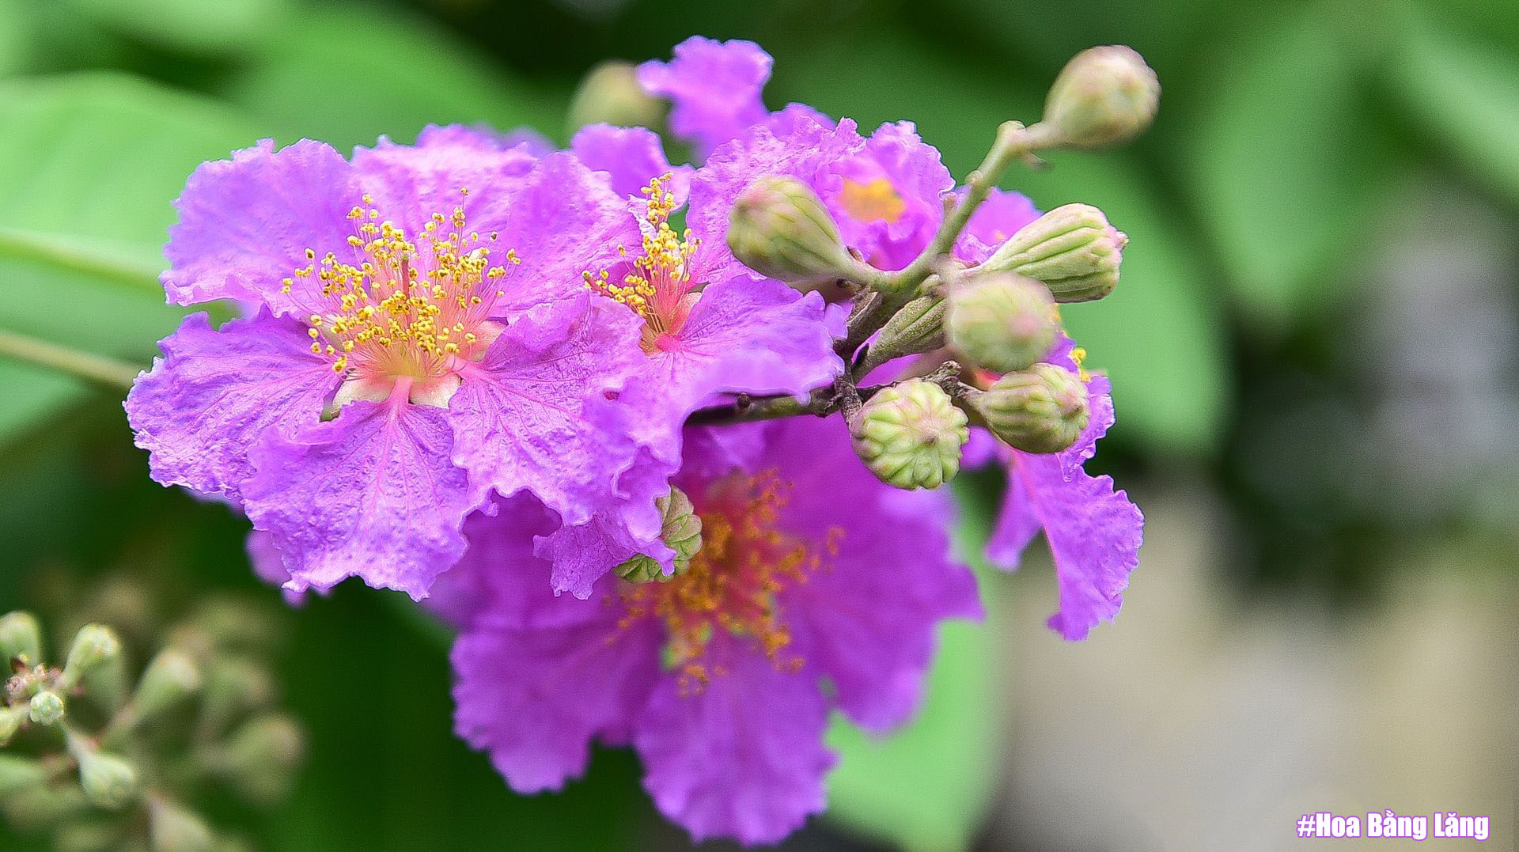
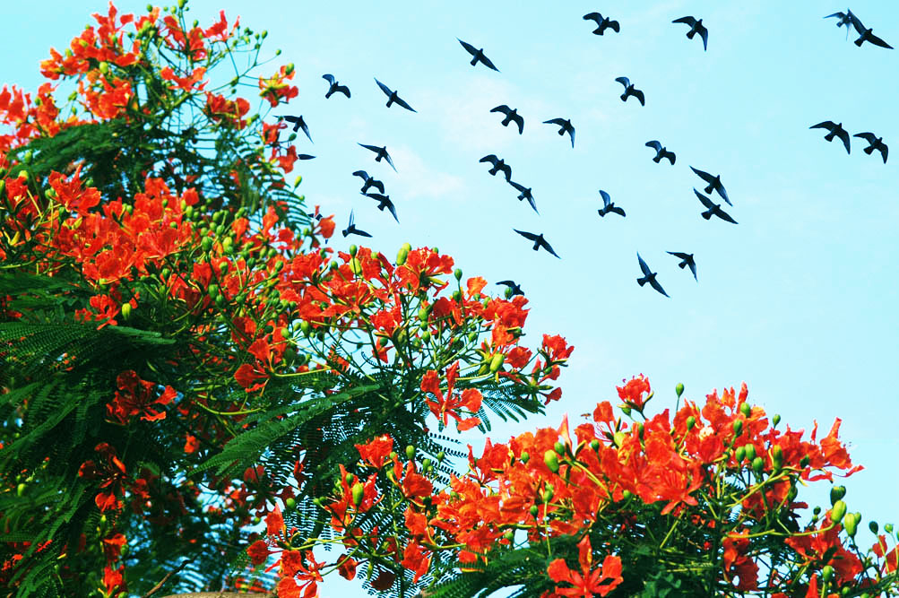
Bằng lăng đang hé mở
Phượng rung rinh mắt cười

Slide 7
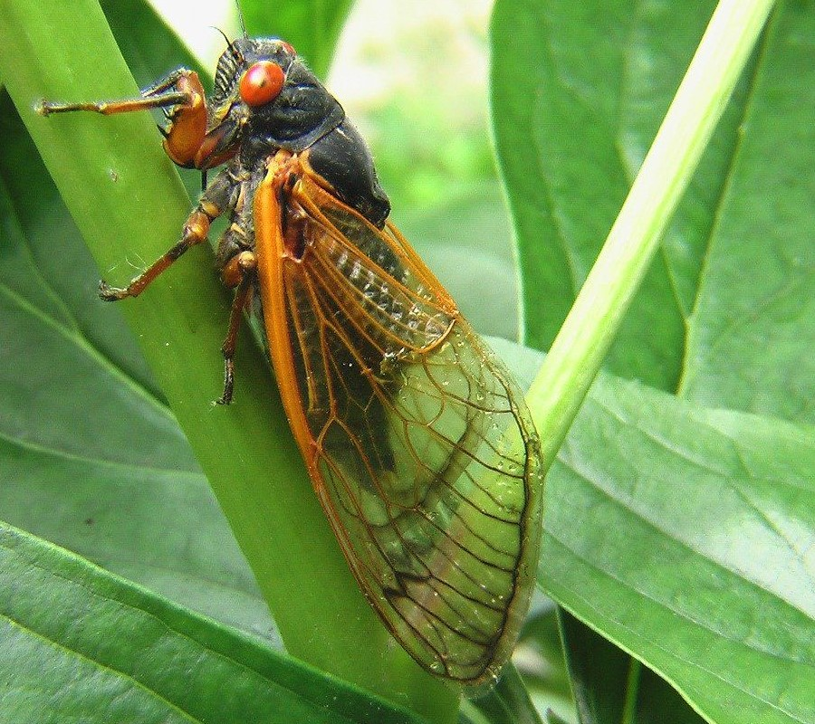
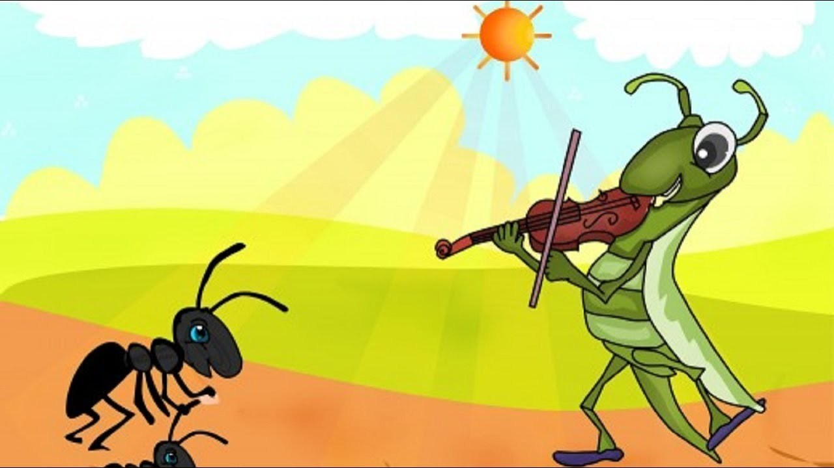
Ve đâu đây lấp ló
Ca muôn khúc nhạc vui

Slide 8
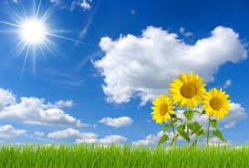
Trời xanh và cao thế
Như những sợi chỉ nhỏ
Nắng rọi khắp muôn nơi
Để nối đất với trời

Slide 9
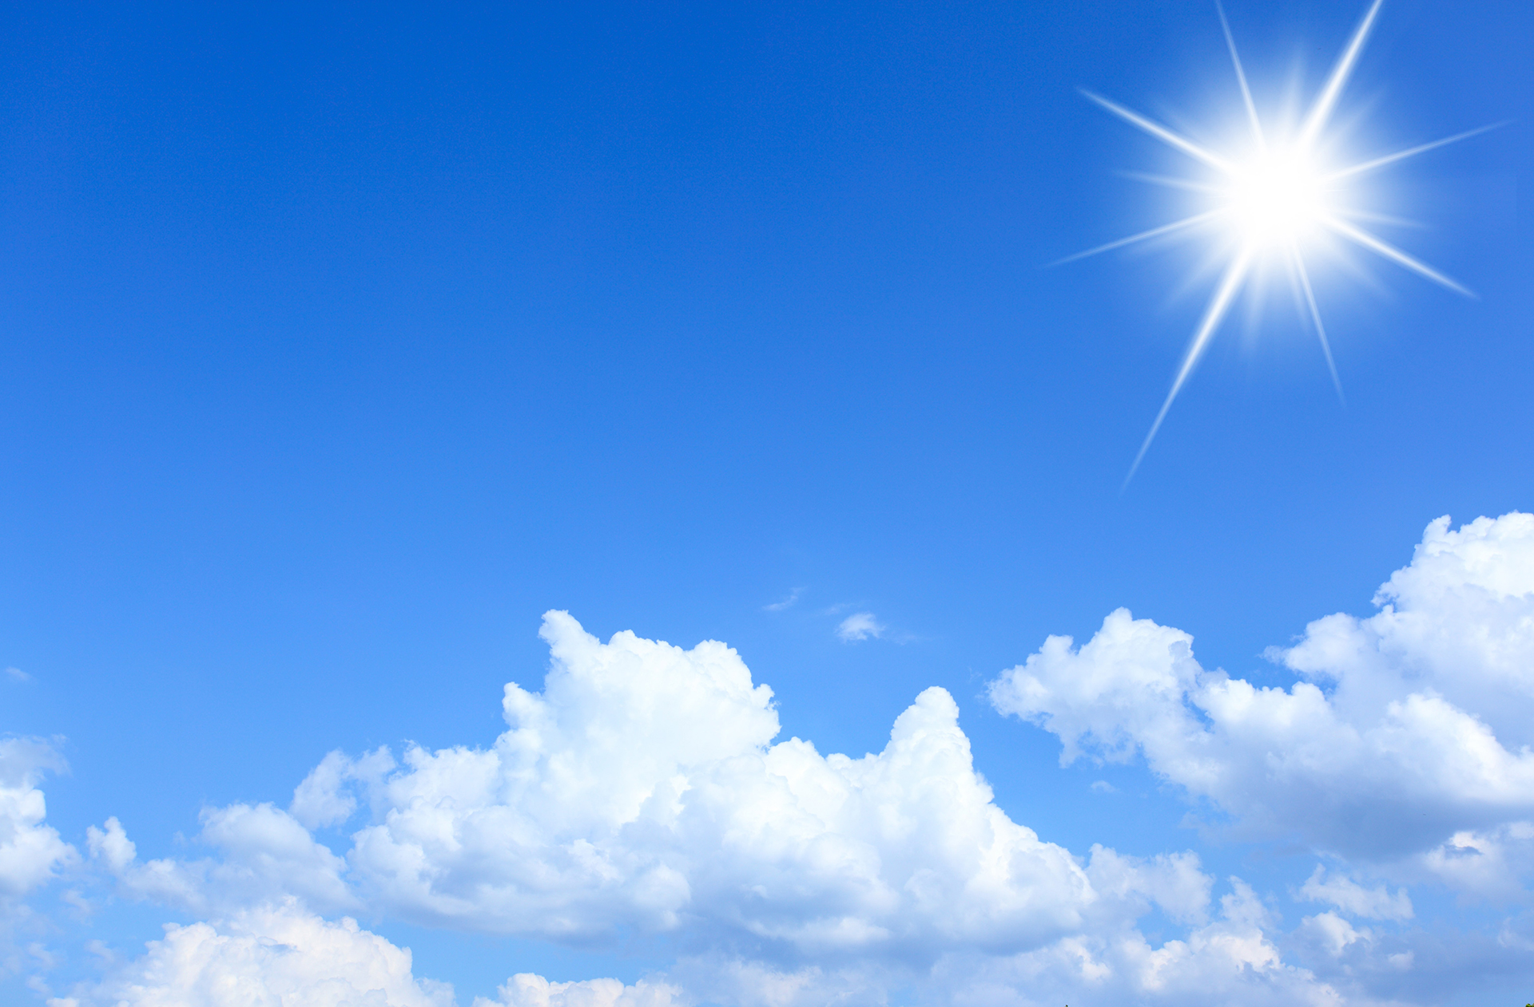
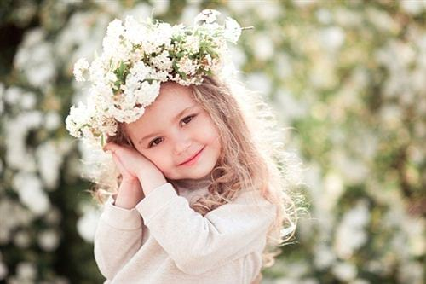
Ôi mùa hạ tuyệt vời
Cho em bao mơ ước

Slide 10
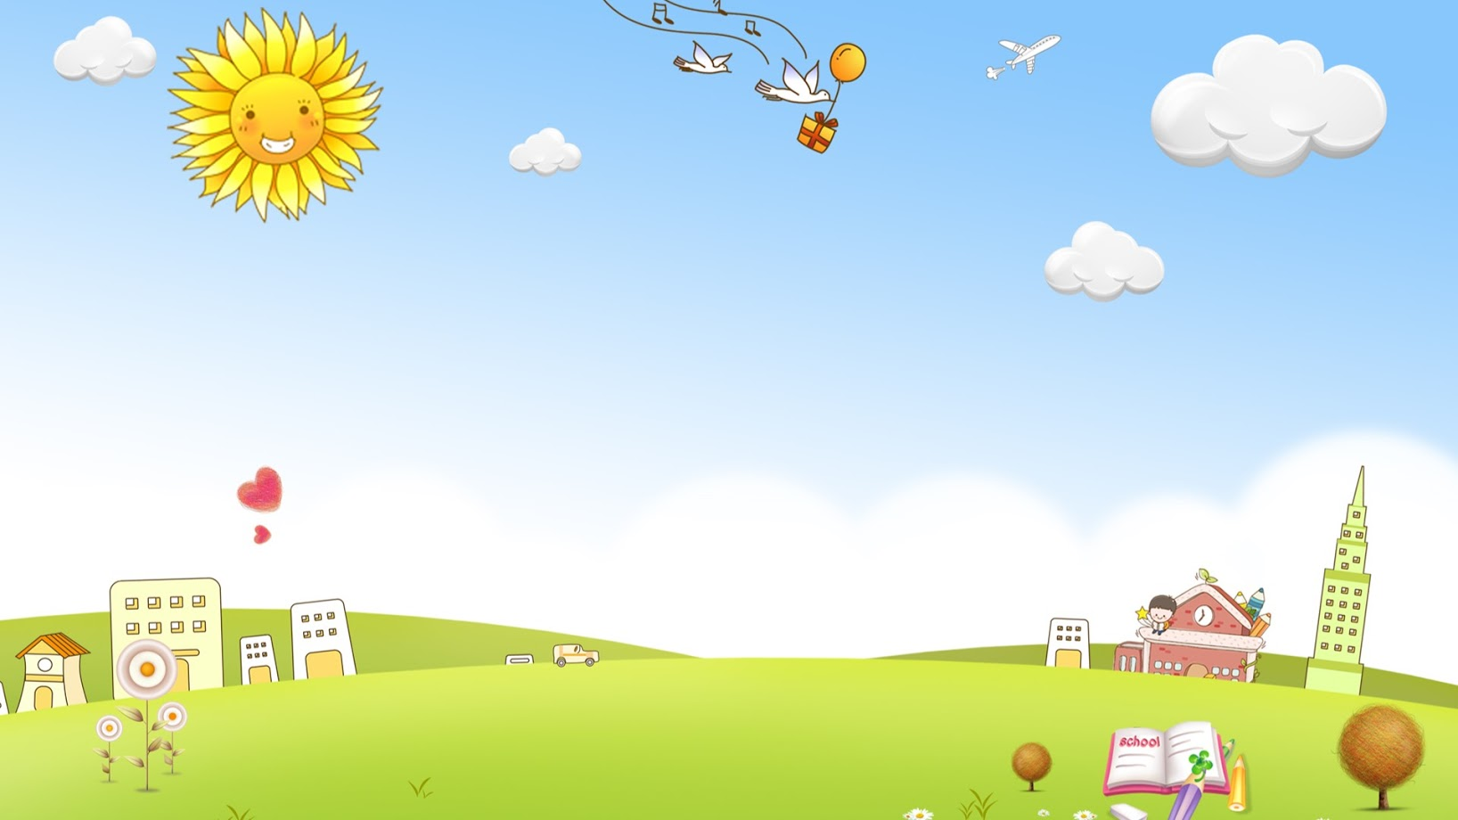
Tìm hiểu nội dung bài thơ

Slide 11
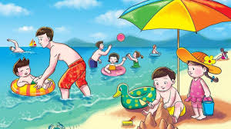

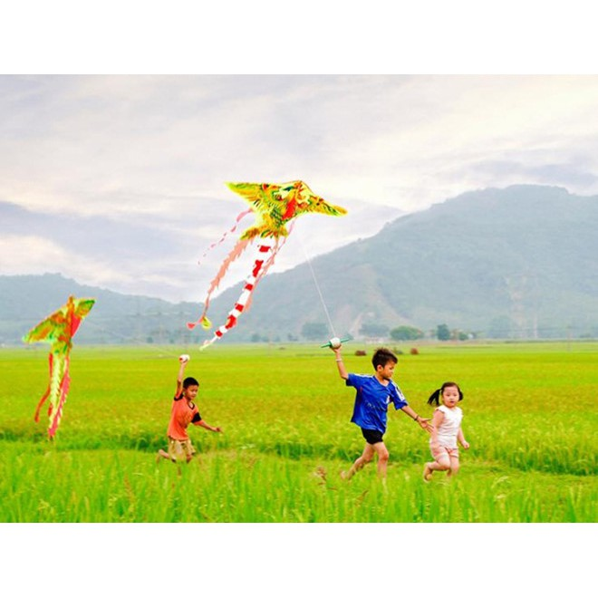
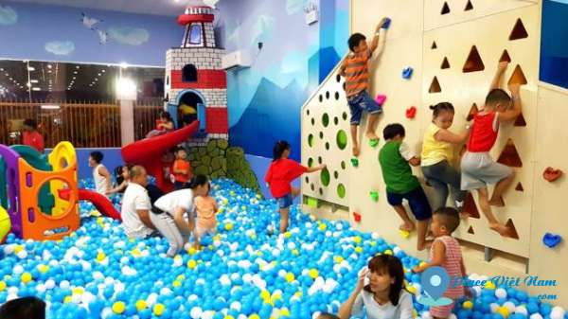

Slide 12

Giáo dục:
Mùa hè thật đẹp có hoa bằng lăng tím, hoa phượng đỏ khoe sắc
Tiếng ve kêu như khúc nhạc vui, mùa hè cũng lag mùa mơ ước
của bao bạn nhỏ

Slide 13
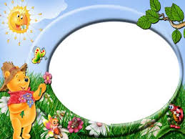
Hoạt động 3:
Dạy trẻ đọc thơ

Slide 14
Hoạt động 4: TC Củng cố
BÉ KHÉO TAY

Slide 15


Xin chân thành cảm ơn

